Slide 1
ESCUELA NORMAL DE EDUCACIÓN PREESCOLAR
Ciclo escolar: 2021-2022
Nombre del curso: El sujeto y su formación profesional
Semestre y Sección: 1D
Tema: Los gajes del oficio
Unidad 3: El docente que queremos: entre la política educativa y las condiciones de formación y desarrollo
profesional
Competencias de la unidad:
Integra recursos de la investigación educativa para enriquecer su práctica profesional, expresando su interés por
el conocimiento, la ciencia y la mejora de la educación.
Actúa de manera ética ante la diversidad de situaciones que se presentan en la práctica profesional.
Nombre del docente: Graciano Montoya Hoyos
Nombre del alumno: Daniela so: El sujeto y su formación profesional
Martínez Carrillo #14 y Jennifer García Escobedo #5
Fecha: 03/10/2021

Slide 2
1
Los gajes del oficio de enseñar: la iniciación a la docencia
Andrea Alliaud y Estanislao Antelo

Slide 3
Capítulo 5: Enseñanza y oficio
1
2
Oficio: saber hacer o producir algo. La enseñanza es un oficio que implica:
“Actuar sobre las almas de otros” -Francois Dubet.
Quien enseña, tiene la misión de transformar a otros. Hugo Di Taranto afirma: “nosotros los educadores somos modificadores de almas”

Slide 4
Enseñar
4
5
6
3
Autoridad, vocación principios y valores.
El oficio le da sentido a la profesión, le da seguridad al docente y forma identidad profesional.
No existe enseñanza a menos que “se tenga en cuenta el contexto en que esta tiene lugar”. –Philip Jackson.
“Enseñar es organizar la confrontación con el saber y proporcionar las ayudas para hacerlo propio”. –Meirieu.
Sentimientos que tienen lugar en la enseñanza: pasión, deseo, voluntad y esperanza. - Meirieu.

Slide 5
Enseñar hoy
El docente construye su trabajo y se construye a sí mismo. Es necesario probar para saber enseñar y para llevar a cabo una tarea que requiere de pruebas puestas a pruebas constantemente.
“Se deben encontrar equilibrios y modos de llegar a acuerdos con los otros y con uno mismo” –Meirieu, P (2006)

Slide 6
Enseñar hoy y formarse para empezar a obrar
El que termina tiene que iniciarse; en este sentido, el inicio es un debut. La iniciación representa, así, un desafío, una puesta a prueba de los gajes del oficio.
¿Cuál es la obra de un enseñante?
¿Qué produce un enseñante cuando su tarea es exitosa?
Probablemente podamos afirmar que la eficacia de una formación se hace visible si sumamos “desempeño + obra”. De nuevo, el procedimiento y el producto.

Slide 7
Los oficios docentes: Hacia una pedagogía de la formación
¿Cómo se forma a quien se inicia en la docencia?
¿Qué tipo de guías para la acción es posible repartir entre los maestros inminentes?
¿Qué instrucciones prácticas es posible poner a disposición?

Slide 8
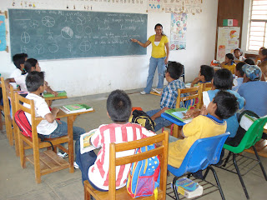
Preparar para el oficio
Docentes formadores
“Gentes con oficio”
Preparar para el oficio
Enseñar el oficio es practicarlo. Prácticas sostenidas y coherentes con lo que se quiere enseñar. Formación orientada a lo que sucede en la escuela, tomar sus problemas, basarse en situaciones reales, casos.

Slide 9
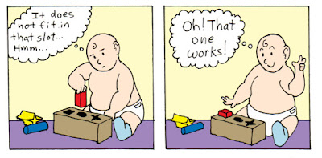
El oficio autoriza un aprendizaje por tanteo y experimentación.
El aprendizaje por ensayo y error.
El acompañamiento de docentes formadores.
Experimentar modelos de enseñanza diversificados en las aulas con los docentes que se están formando.
Práctica y ejercitación de lo aprendido y de lo que se va aprendiendo.

Slide 10
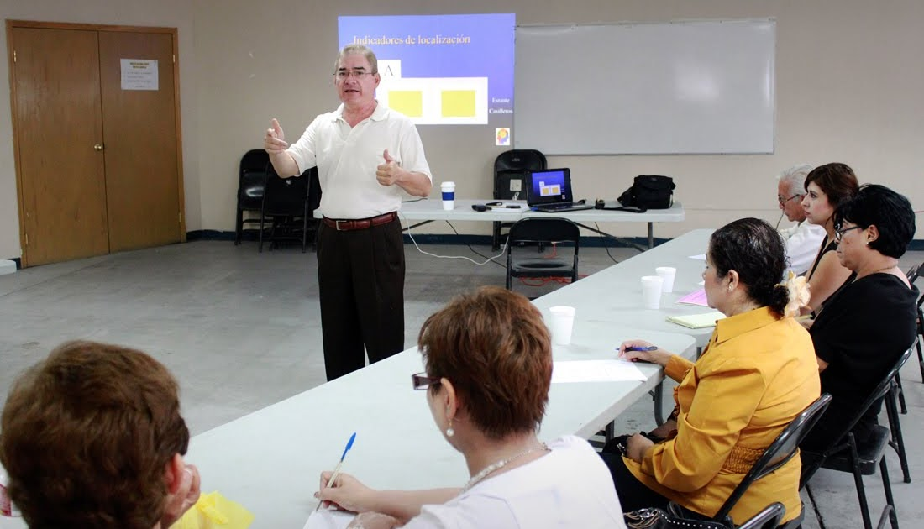
Se pretende que con la formación pedagógica se favorezcan los procesos formativos y de acompañamiento que aporten los “gajes” del oficio, es decir, prendas o señales de que se está preparado para aceptar el reto de enseñar.

Slide 11
CONCLUSIONES
Todo docente tiene la tarea de prepararse día a día para llevar a cabo el reto que es enseñar. Esto se logrará mediante procesos formativos y de acompañamiento que brinden los gajes del oficio. Para enseñar se debe tener una vocación ante el oficio y ejercerla junto a principios y valores.
https://youtu.be/mRU_LABwL7s

